Slide 1
Châu Âu.

Slide 2
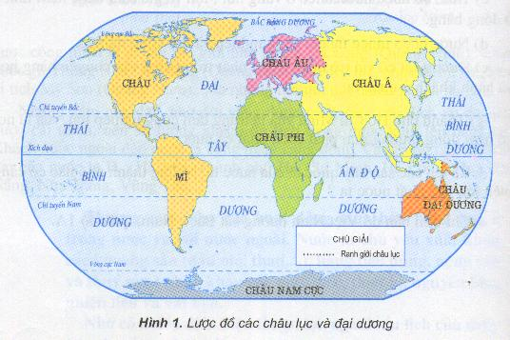
Xích đạo

Slide 3
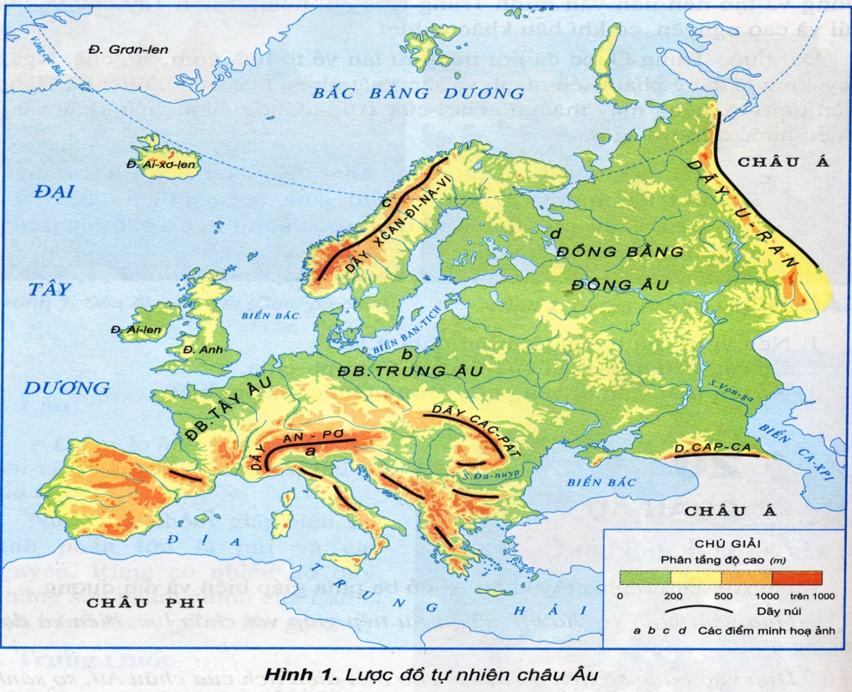
1.Vị trí địa lí, giới hạn:
Châu Âu
1) Châu Âu nằm ở bán cầu nào?
2) Châu Âu tiếp giáp với những châu lục, biển, đại dương nào?

Slide 4
1.Vị trí địa lí, giới hạn:
Xích đạo
Lược đồ các châu lục và đại dương.
Châu Âu nằm ở bán cầu Bắc; Châu Âu có phía Bắc giáp Bắc băng Dương, phía Tây giáp Đại Tây Dương, phía Nam giáp Địa Trung hải, phía Đông và Đông Nam giáp Châu Á.

Slide 5
1.Vị trí địa lí, giới hạn:
Địa lí
Châu Âu
- Châu Âu nằm ở phía Tây châu Á, có ba mặt giáp biển và đại dương.

Slide 6
1.Vị trí địa lí, giới hạn:
Bảng số liệu về diện tích của các châu lục năm 2004
Châu lục | Diện tích (triệu km²)
Châu Á Châu Mĩ Châu Phi Châu Âu Châu Đại Dương Châu Nam Cực | 44 42 30 10 9 14
- Châu Âu có diện tích 10 triệu km², khoảng bằng ¼ diện tích châu Á .
Năm 2004, châu Âu có diện tích là bao nhiêu? So sánh diện tích của châu Âu so với Châu Á.

Slide 7
1.Vị trí địa lí, giới hạn:
Địa lí
Châu Âu
Châu Âu nằm ở phía Tây châu Á, có ba mặt giáp biển và đại dương.
2. Đặc điểm tự nhiên:
ĐỒNG BẰNG ĐÔNG ÂU
Quan sát hình 1,
- Hãy đọc tên các đồng bằng, dãy núi và sông lớn của châu Âu; - Cho biết vị trí của các đồng bằng và dãy núi lớn ở châu Âu.
ĐB. TRUNG ÂU
ĐB. TÂY ÂU

Slide 8
1.Vị trí địa lí, giới hạn:
Địa lý:
Châu Âu
Châu Âu nằm ở phía Tây châu Á, có ba mặt giáp biển và đại dương.
2. Đặc điểm tự nhiên:
Địa hình :
+ Đồng bằng chiếm 2/3 diện tích, kéo dài từ tây sang đông.
+ Đồi núi chiếm 1/3 diện tích, hệ thống núi cao tập trung ở phía nam.
Khí hậu:

Slide 9
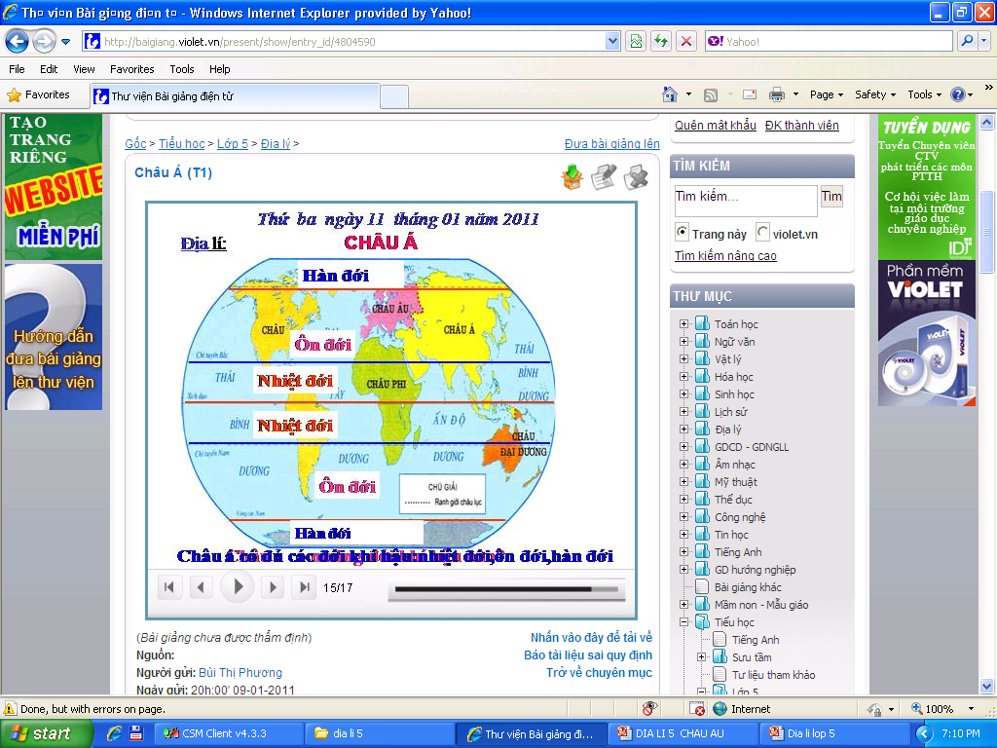

Slide 10
1.Vị trí địa lí, giới hạn:
Địa lý:
Châu Âu
Châu Âu nằm ở phía Tây châu Á, có ba mặt giáp biển và đại dương.
2. Đặc điểm tự nhiên:
Địa hình :
+ Đồng bằng chiếm 2/3 diện tích, kéo dài từ tây sang đông.
+ Đồi núi chiếm 1/3 diện tích, hệ thống núi cao tập trung ở phía nam.
Khí hậu:
- Châu Âu có khí hậu ôn hòa.
(Vì toàn bộ Châu Âu nằm ở vùng ôn đới, có nhiều biển ăn sâu vào đất liền.)

Slide 11
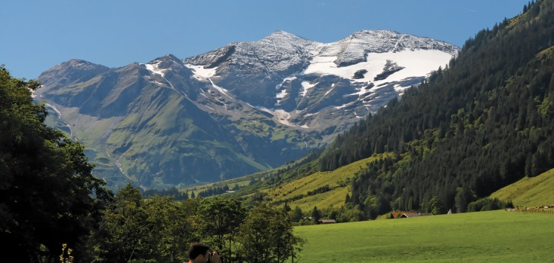
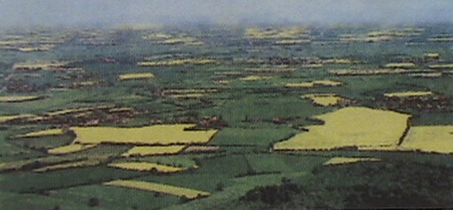
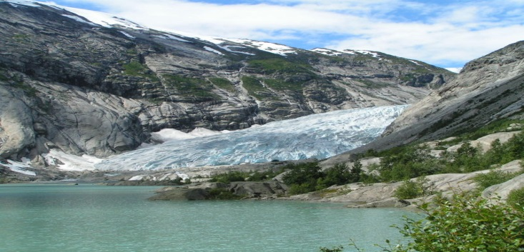
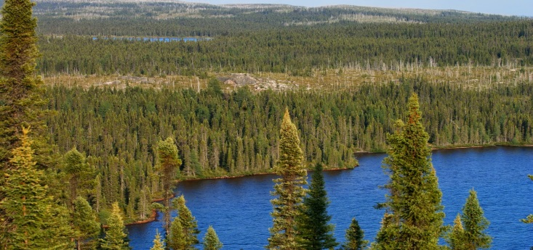
a) Dãy núi cao (An-pơ)
b) Đồng bằng (Trung Âu)
c) Phi-o(bán đảo Xcan-đi-na-vơ)
d) Rừng lá kim(đồng bằng Đông Âu)

Slide 12
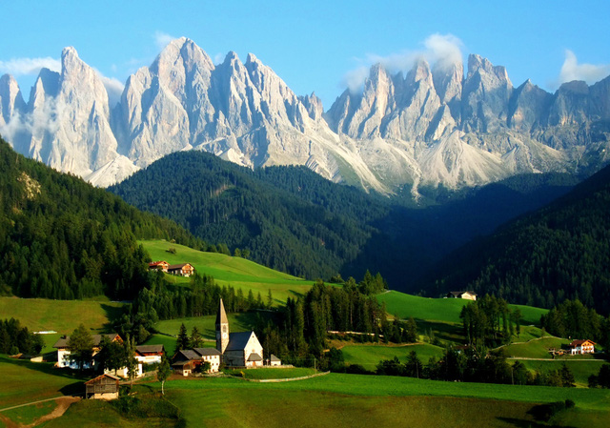
Dãy núi An- pơ

Slide 13
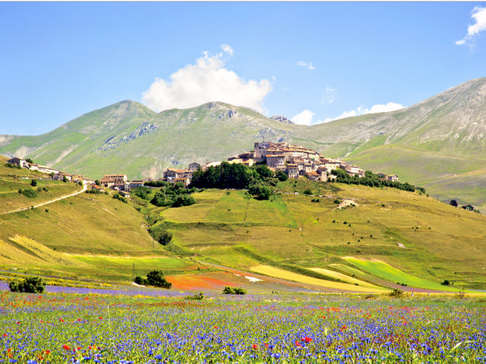
Đồng bằng Trung Âu

Slide 14
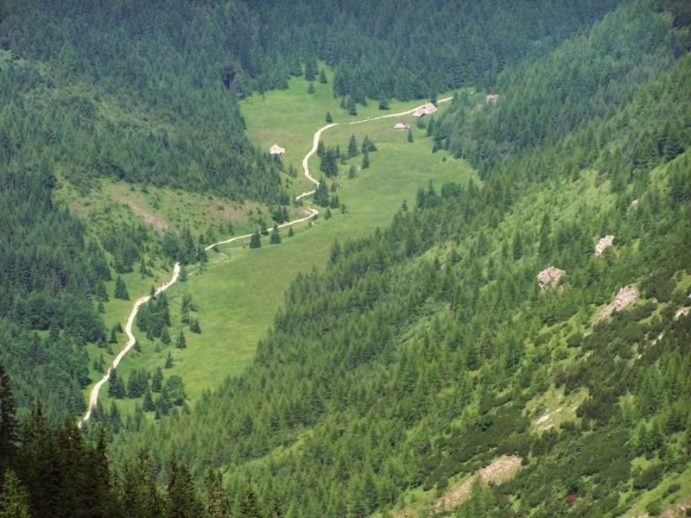
Rừng Lá Kim

Slide 15
Địa lý:
Châu Âu
1.Vị trí địa lí, giới hạn:
Châu Âu nằm ở phía Tây châu Á, có ba mặt giáp biển và đại dương.
2. Đặc điểm tự nhiên:
Địa hình
+ Đồng bằng chiếm 2/3 diện tích, kéo dài từ tây sang đông.
+ Đồi núi chiếm 1/3 diện tích , hệ thống núi cao tập trung ở phía nam .
Khí hậu: Châu Âu có khí hậu ôn hòa .
Thiên nhiên:
- Rừng lá kim ở phía Bắc, núi cao. Rừng lá rộng ở Tây Âu.
- Mùa đông tuyết phủ trắng gần hết châu Âu.

Slide 16
Địa lý:
Châu Âu
3. Dân cư và hoạt động kinh tế ở châu Âu:
Châu lục | Dân số năm 2012 (triệu người)
Châu Á | 4260
Châu Mĩ | 948
Châu Phi | 1072
Châu Âu | 740
Châu Đại Dương | 37
Châu Nam Cực | 0

Slide 17
Theo số liệu từ Liên Hợp Quốc(07/04/2020, dân số hiện tại của các nước Châu Âu là 747.268.345 người
Tổng dân số các nước Châu Âu hiện chiếm 9,61% dân số thế giới. Châu Âu hiện đang đứng thứ 3 trên thế giới về dân số

Slide 18
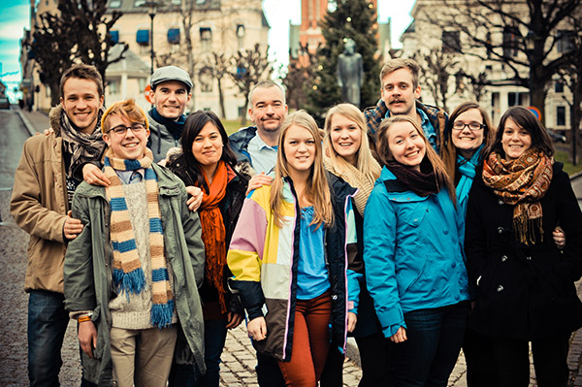

Người Châu ÂU
Người Châu Á
- Da trắng , mũi cao
- Tóc vàng hoặc nâu
- Mắt thường có màu xanh hoặc nâu .
Da vàng
Mắt đen
Tóc đen .

Slide 19
Địa lý:
Châu Âu
1.Vị trí địa lí, giới hạn:
2. Đặc điểm tự nhiên:
3. Dân cư và hoạt động kinh tế ở châu Âu:
* Dân cư:
- Dân cư châu Âu chủ yếu là người da trắng.
- Phần lớn sống ở các thành phố và phân bố khá đều.
* Kinh tế:

Slide 20
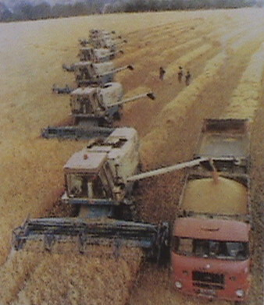
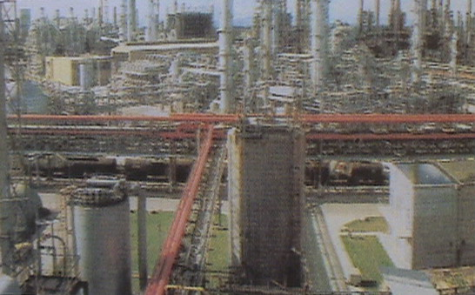
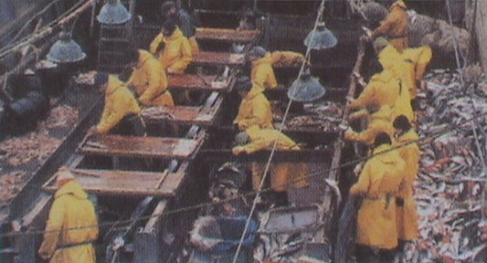
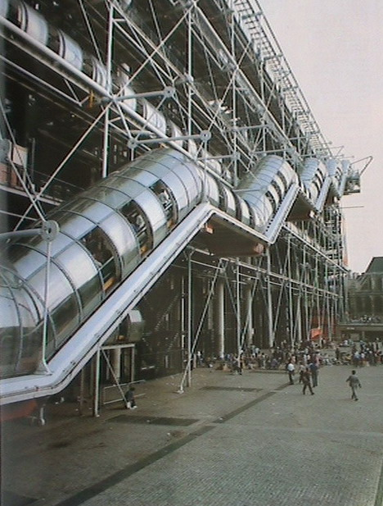
Thu hoạch lúa mì
Nhà máy hóa chất
Sơ chế cá trên tàu
Khu công nghiệp

Slide 21
Địa lý:
Châu Âu
1.Vị trí địa lí, giới hạn:
2. Đặc điểm tự nhiên:
3. Dân cư và hoạt động kinh tế ở châu Âu:
* Dân cư:
- Dân cư châu Âu chủ yếu là người da trắng.
- Phần lớn sống ở các thành phố và phân bố khá đều.
* Kinh tế:
– Nhiều nước có nền kinh tế phát triển,họ liên kết khá chặt chẽ với nhau.
– Sản phẩm công nghiệp nổi tiếng: máy bay, ô tô, thiết bị, hàng điện tử, len dạ, dược phẩm, mĩ phẩm…

Slide 22

BÀI HỌC
Châu Âu nằm ở phía tây châu Á, có khí hậu ôn hoà. Đa số dân cư châu Âu là người da trắng. Nhiều nước châu Âu có nền kinh tế phát triển.

Slide 23
Trò chơi: Ô chữ kì diệu
1/ Đường chia quả đất làm hai bán cầu.
2/ Châu Âu thuộc đới khí hậu.
1
X | Í | C | H | Đ | Ạ | O
2
Ô | N | H | Ò | A
3/ Loại rừng tập trung chủ yếu ở phía bắc.
3
R | Ừ | N | G | L | Á | K | I | M
4
C | H | Â | U | Á
4/ Châu lục tiếp giáp với châu Âu là..?
5
T | U | Y | Ế | T | P | H | Ủ
6
P | H | Í | A | N | A | M
5/ Hiện tượng thời tiết của châu Âu vào mùa đông.
6/ Hệ thống núi tập trung chủ yếu ở nơi này?

